Slide 2
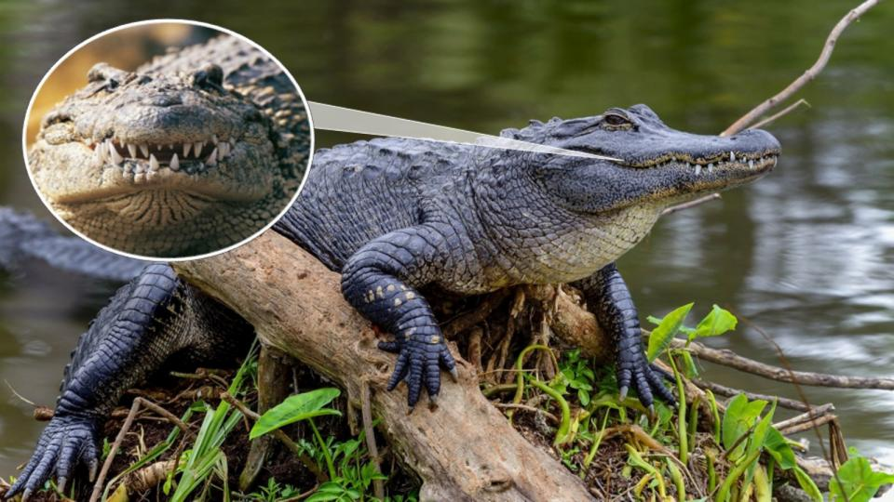

Slide 4
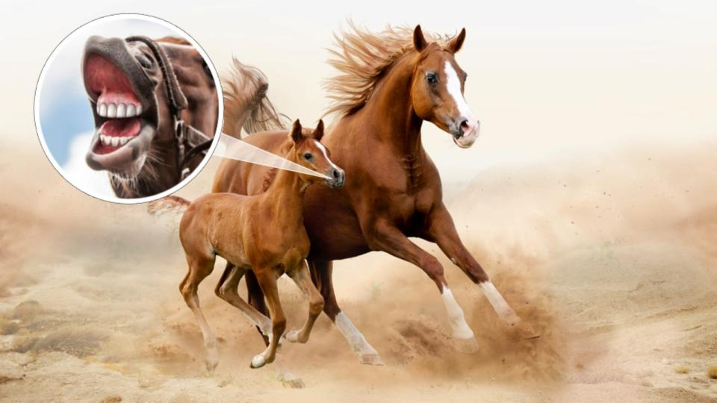

Slide 28
感谢以下医生提供照片和动画视频

